Slide 1

Геоэкологиялық жобалау

Slide 2

Бүгінгі сабақта:
қоршаған ортаның бұзылған аумақтарын қалпына келтіру жөнінде жобаларды ұсынасыздар.

Slide 3
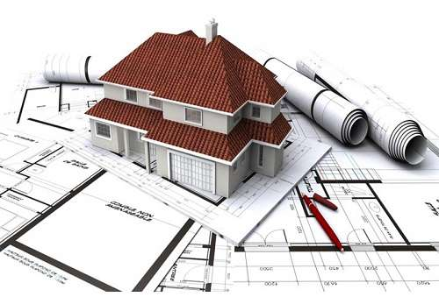

Жобалау деген не?
  Жобалау – кәсіпорынды, ғимаратты салу немесе оларды жаңғырту үшін қажетті техникалық-экономикалық негіздемеден, сызбалардан, түсіндірме жазбалар мен басқа да материалдардан тұратын техникалық құжаттама (жоба) кешенін әзірлеу.

Slide 4
  Жобалау - жобаны құру процесі; табиғатты қорғау схемалары, материалдарды, мүмкін болатын объектінің, моделдің, протитиптің жобалары.
Жобалау түрлері
Дәстүрлі түрлері
Салыстырмалы түрдегі жаңа түрі
Сәулетті-құрылысты
Машинақұрылысты
Гидротехникалық
Табиғатты қорғау жобалары (геоэкологиялық жобалар)

Slide 5
Экологиялық жобалау
  Экологиялық жобалау – кең мағынада адамның қоршаған ортаға тікелей негативті әсер ететін шаруашылық немесе басқа да қызметінің әсерін бағалау және болжау. Ал тар мағынасы – табиғат қорғау мәні бар объектілердің қоршаған ортаға әсерін бағалау және негіздеу процесі.
Өндіріс технологиялары
Мұнай-газ құбыр- лары трассалары жобалары
Жобалау объектілері
Бос экономикалық зоналарды дамытудың бас жоспары
СЭС-тердің жобалары
Жаңа материалдар

Slide 6

Геоэкологиялық жобалау
  Геоэкологиялық жобалау – экологиялық жобалаудың ерекше, бірақ кең тараған түрі. Әртүрлі геотехникалық жүйелерді – Жер сферасының ландшафт шегіндегі физикалық-географиялық объектілерін жобалау – геоэкологиялық жобалаудың мәнін құрайды.

Slide 7
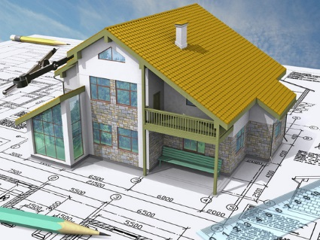
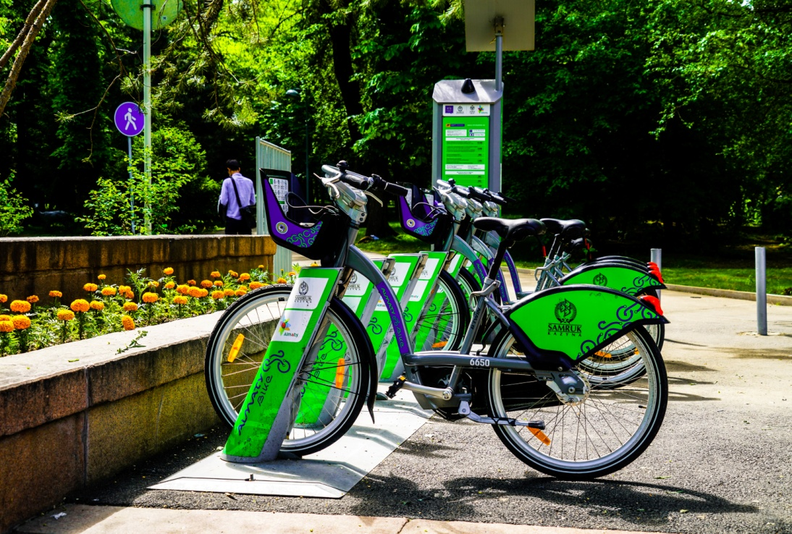
Жобалаудың геоэкологиялық принциптері
  Жобалық мекемелерді табиғи ресурстарды анағұрлым рационалды пайдалануды, адамның өмір сүру ортасын сақтауды қамтамасыз етуге шақыратын әрекеттерге бағыттайтын ұсыныстар мен сілтемелер.

Slide 8
Жобалаудың геоэкологиялық қағидаттары
  Бұл табиғи-техникалық геожүйелерді және оның элементтерін жобалаған кезде олардың табиғи құрамбөліктерінің негізін сақтап қалу үшін басшылыққа алуы тиіс ережелер.
Геоэкологиялық жобалаудың негізгі қағидаттары
Жаппайлылық
Табиғатты қорғау шараларын алдын-алу
Аумақтық саралау

Slide 9

Жаппайлылық қағидаты
Табиғи ресурстарды тиімді пайдалану мен қоршаған ортаны қорғауда жаппайлылық қағидатының талаптарын сақтау өте маңызды, өйткені әлі күнге дейін табиғатты белсенді пайдаланатын аймақтарды қорғалатын аумақтардан ажырату арқылы сақтауға болады деген пікір таралған.

Slide 10
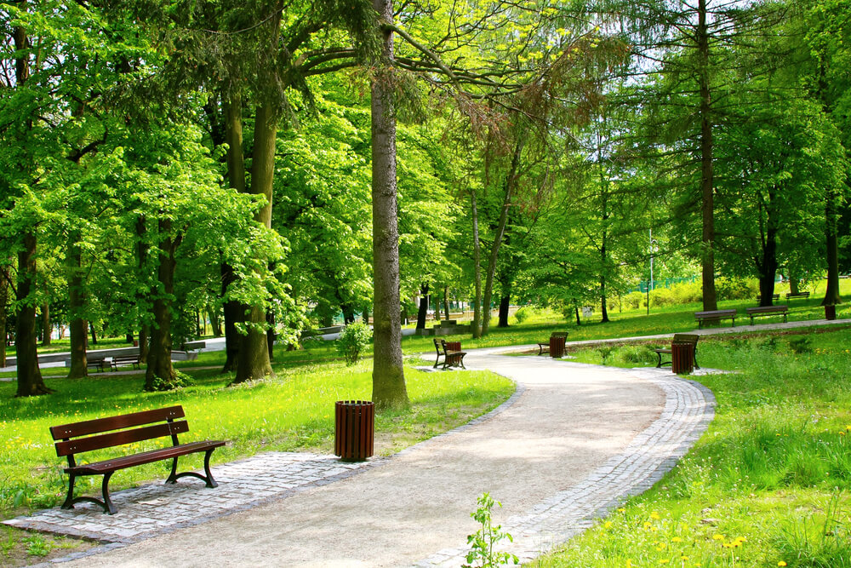
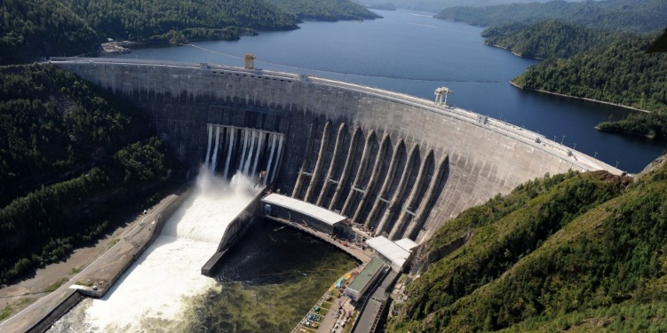
Алдын алу қағидаты
Антропогендік-техногендік жүктемелер нормалары асқан жағдайында да рұқсат берілген жобаны іске асыруды бақылау қажет.
Алдын-алу қағидатының негізгі бағыттарының бірі – табиғи затты (шикізатты, қорларды) алуды шектеу.

Slide 11
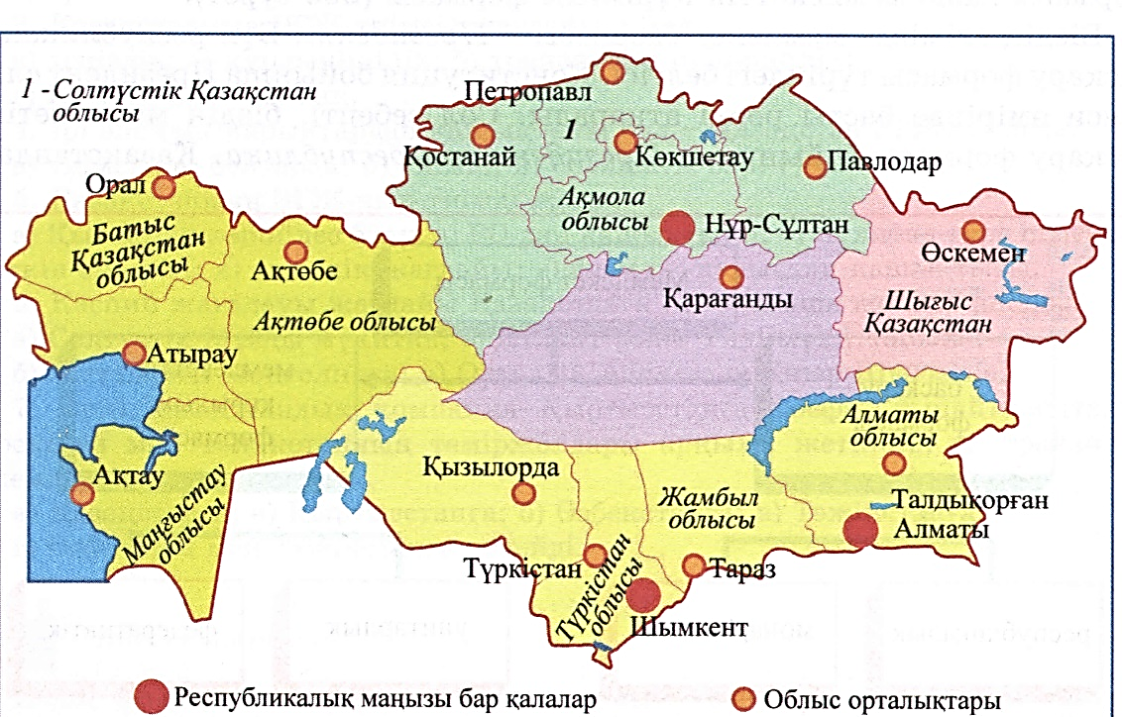
Аумақтық саралау қағидаты
Геоэкологиялық жобалау аумақтық тұрғыдан саралануы тиіс, яғни табиғи-техникалық геожүйелер әрбір аймақтың табиғи және әлеуметтік-экономикалық жағдайын, оның ішіндегі айырмашылықтарын есепке ала отырып жобалануы тиіс.

Slide 12
Қоршаған ортаны қорғауға арналған жоба түрлері
Технологиялық
Архитектуралық-жобалау
Экономикалық
Құқықтық

Slide 13
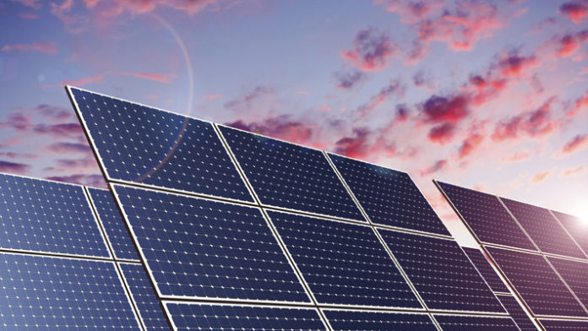
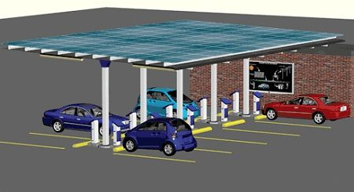
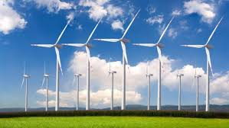
Технологиялық жоба мысалдары

Slide 14
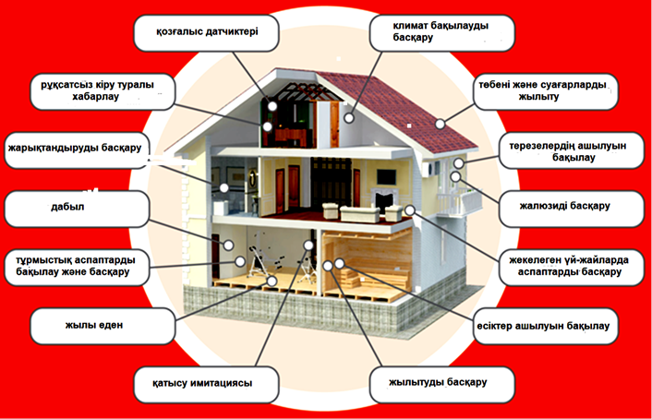
Архитектуралық-жобалау мысалдары

Slide 15

Архитектуралық-жобалау мысалдары

Slide 16
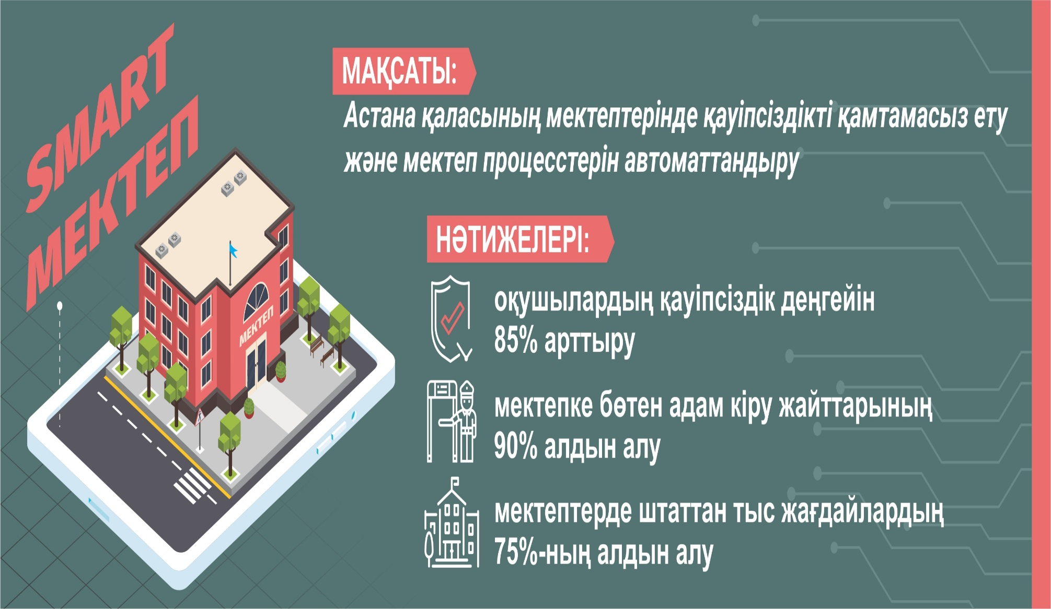
Архитектуралық-жобалау мысалдары
Нұр-Сұлтан қаласының мектептерінде қауіпсіздікті қамтамасыз ету және мектеп процестерін автоматтандыру

Slide 17
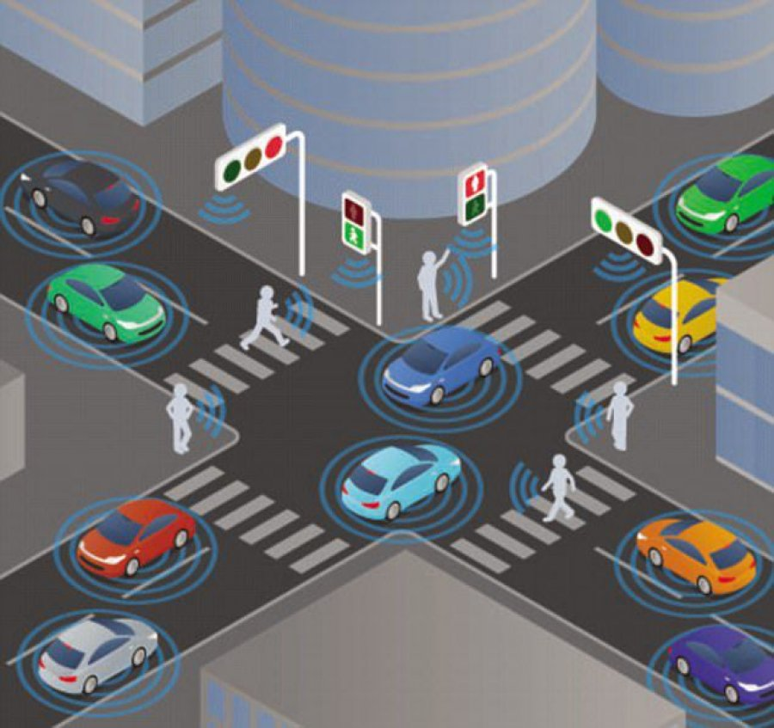
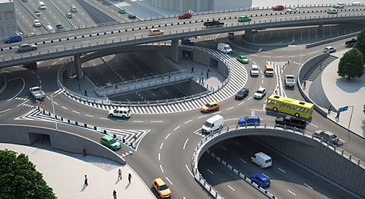
Экономикалық жобалау мысалдары

Slide 18
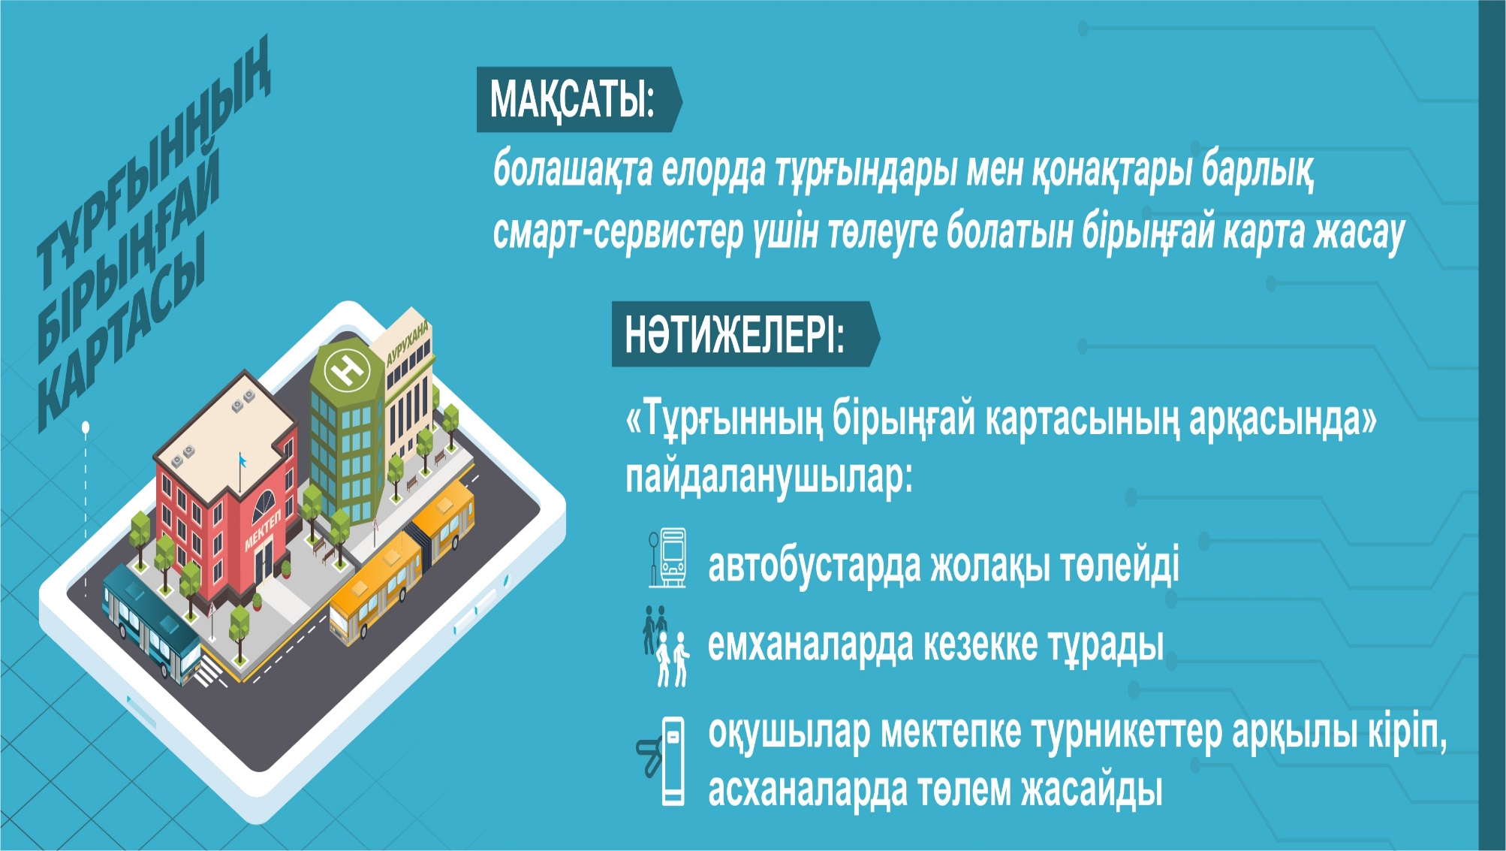
Экономикалық жобалау мысалдары

Slide 19

Экономикалық жобалау мысалдары
Сатуды автоматтандыру арқылы Нұр-Сұлтан қаласында мәдени және спорттық шараларға билеттер сатып алу үшін қолжетімділікті арттыру және халыққа қолайлы жағдай жасау

Slide 20


Құқықтық жобалау мысалдары

Slide 21
Тапсырма
  Қазақстанда жасалып жатқан қоршаған ортаны қорғауға арналған жобаларды ұсыныңыз.
Технологиялық | Архитектуралық- жобалау | Экономикалық | Құқықтық

Slide 22
Жауап үлгісі
  Қазақстанда жасалып жатқан қоршаған ортаны қорғауға арналған жобаларды ұсыныңыз.
Технология лық | Архитек туралық- жобалау | Экономикалық | Құқықтық
жел диірмендері, күн батареялары; | ақылды үй, ақылды көше | жаяу жүргіншілермен басқарылатын бағдаршамдар, айналма жолдар | жер кодексі, су кодексі.

Slide 23
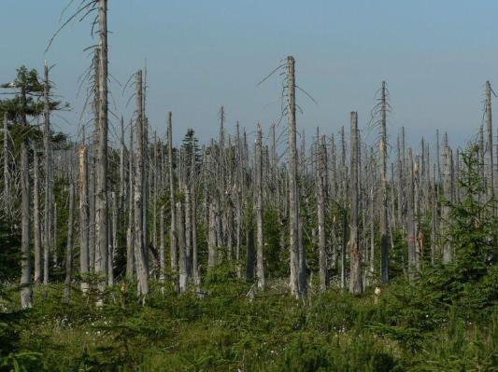
Тапсырма
А. Суретте көрсетілген үрдісті атаңыз.
В. Үрдістің пайда болуын сипаттаңыз.
С. Бұзылған аймақтарды қалпына келтіруге арналған еліміздегі бір бағдарламаға мысал келтіріп, жұмысына баға беріңіз.
D. Осы орманды қалпына келтіру бойынша іс-шаралар ұсыныңыз.

Slide 24
Жауап үлгісі
А. Қышқыл жаңбыр әсерінен ормандардың жапырағынан айырылуы.
В. Атмосфера құрамына енген өндіріс қалдықтары күкірт диоксиді мен азот оксидтері ондағы ылғалмен әрекеттесіп күкірт және азот қышқылдарын түзеді. Соның әсерінен жерге жауатын жаңбыр мен қар қышқылданады.
С. Елімізде жалпы ормандарды қалпына келтіру мен қала аумағын көгалдандыру жұмыстары жүргізіліп тұрады. Атап айтсақ, «Астана орманы». Астана орманы 1997 жылы Қазақстан Республикасының Президентінің тапсыруымен, елорданың климатына қолайлы жағдай қалыптыстыратын, өтпек желден қорғайтын жасыл белдеу ұйымдастырылды. Алғашқы кезеңде ағаш көшеттері отырғызылды, жасыл белдеудің жалпы көлемі 11502,2 га құрайды. Оның ішінде 9,6 миллион ағаштар, 1,9 миллион бұталар отырғызылды.
D. Орманды қалпына келтіру үшін әрине ағаш көшеттерін отырғызу,
сонымен қатар ауаға зиянды қалдықтар шығаратын кәсіпорындарды
жаңа технологияларға көшіру т.б

Slide 25

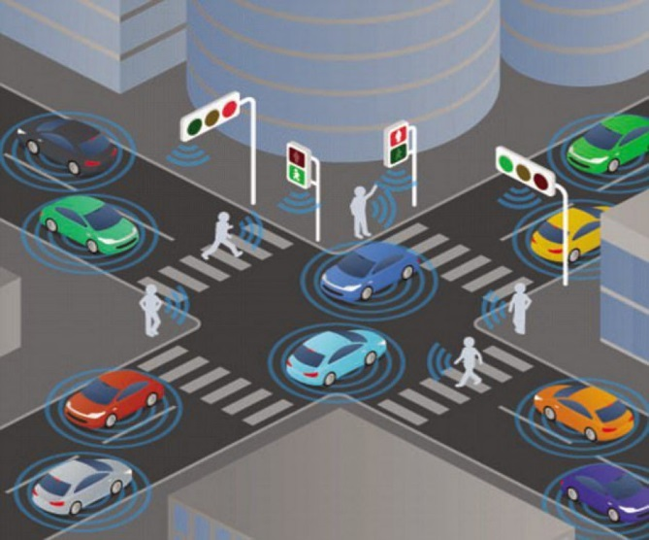
Қоршаған ортаның бұзылған аумақтарын қалпына келтіру жөнінде жобаларды ұсынуды үйрендіңіздер.

